Slide 1


Java
JANEIRO 2020
Contatos/Dúvidas
E-mail: victorluiz_soares@yahoo.com.br
/victorluiz.gramolini
/victorgramolini

Slide 2
Agenda
Operadores
Exercícios

Slide 3
1. Operadores
Operadores Java
Operadores em Java produzem novos valores a partir de um ou mais operandos
O resultado da maioria das operações é um valor booleano ou numérico
Java não permite aos programadores sobrecarregarem operadores
Contudo, alguns operadores já vem sobrecarregados:
- O operador + pode ser usado para adicionar um primitivo numérico a outro ou para concatenar strings a outra string.
- Os operadores &, | e ^ podem ser usados em comparações ou para operações com bits

Slide 4
1. Operadores
Operadores de Atribuição
O principal operador de atribuição utilizado é o =
O operador = é usado para:
- Atribuir um valor a um primitivo (cuidado com casts implícitos, explícitos)
- Atribuir um objeto a uma variável de referência (cuidado com os tipos das variáveis e os objetos atribuídos a elas)

Slide 5
1. Operadores
Operadores de Atribuição Compostos
Os operadores de atribuição compostos visam reduzir o tamanho de expressões de atribuição
Existem cerca de 11 operadores de atribuição compostos em Java, mas apenas 4 deles são os mais usados.
Os 4 operadores de atribuição compostos mais utilizados são: +=, -=, *= e /=

Slide 6
1. Operadores
Operadores de Atribuição Compostos
Cuidado com a precedência de operadores!
Qual será o valor de x?
int x = 2;
x *= 2 + 5;
Expressão Original | Expressão Equivalente
y = y – 6; | y -= 6;
z = z + 2; | z += 2;
x = x * 2 * 5; | x *= 2*5;
h = h / 5; | h /= 5;
x = 2 * 2 * 5 = 20

Slide 7
1. Operadores
Operadores de Comparação
Os principais operadores de comparação existentes são:
== (igualdade)
!= (diferença)
< (menor)
> (maior)
<= (menor ou igual a)
>= (maior ou igual a)

Slide 8
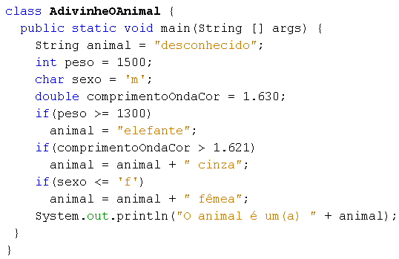
1. Operadores
Operadores de Comparação
Os operadores <, <=, > e >= podem ser utilizados para comparar qualquer combinação de inteiros, números de ponto flutuante ou caracteres

Slide 9
1. Operadores
Operadores de Igualdade
Java tem dois operadores de igualdade: == e !=
Cada comparação com esses operadores pode envolver dois números (incluindo o tipo char com sua representação em Unicode), dois valores booleanos ou duas variáveis de referência a objeto.
Não é possível comparar tipos incompatíveis, ou seja, não se pode comparar char com boolean, String com array, etc.
Há 4 tipos que podem ser testados com operadores de igualdade: números, caracteres, tipos booleano primitivos e variáveis de referência a objetos

Slide 10
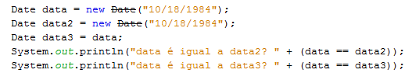
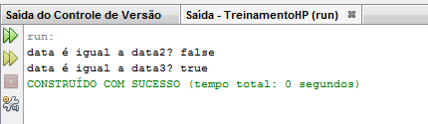
1. Operadores
Operadores de Igualdade
Quais serão as saídas no código a seguir?
As variáveis data e data2 são objetos Date diferentes, que por acaso tem a mesma data.
A variável data3 é inicializada para receber o mesmo objeto que data está referenciando.

Slide 11
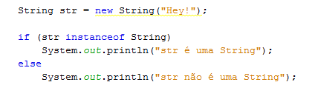
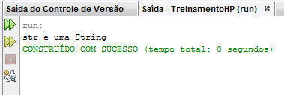
1. Operadores
Operador de comparação instanceof
O operador instanceof é usado somente com variáveis de referência de objeto e pode ser empregado para verificar se um objeto é de um tipo (interface ou classe) específico.
O operador instanceof está intimamente ligado há herança, já que pode ser usado para identificar os “tipos” de um objeto em uma hierarquia
Qual a saída no código a seguir?

Slide 12
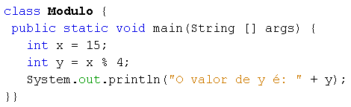
1. Operadores
Operadores Aritiméticos
Os operadores aritméticos básicos de Java são: + (soma), - (subtração), * (multiplicação) e / (divisão).
Ex: int z = 1 + 5;
Ex: int y = x -4;
Ex: int x = 5*4;
Ex: int w = 4/3;
Há ainda o operador módulo %, que retorna o resto de uma divisão
3

Slide 13
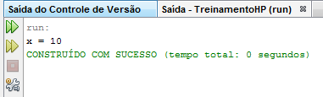
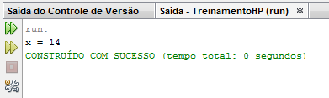
1. Operadores
Operador de Concatenação de Strings
O operador + também pode ser usado para a concatenação de strings.
Ex: String a = “Elefante ” + “ branco”;
A concatenação de strings também pode ser feita em conjunto com números.
Qual a saída do exemplo a seguir?

Slide 14
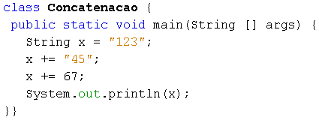
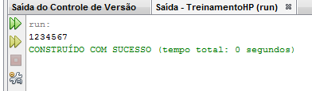
1. Operadores
Operador de Concatenação de Strings
Regra: Se um dos operandos for do tipo String, o operador + atuará como concatenador de String. Se ambos os operandos forem números, o operador + fará a soma deles
É possível usar o operador de atribuição composto += para concatenar strings.

Slide 15
1. Operadores
Operador de Incremento e Decremento
A linguagem Java possui operadores de incremento (++) e decremento (--).
O operador de incremento soma uma unidade a uma variável numérica ou caractere.
O operador de decremento subtrai uma unidade de uma variável numérica ou caractere.
Os operadores podem ser usados como operadores de pré-incremento e pré-decremento (operam sobre a variável e depois retornam o valor) ou de pós-incremento e pós-decremento (retornam o valor da variável e depois operam sobre ela).

Slide 16
1. Operadores
Operador de Incremento e Decremento
Operadores de pré-incremento e pré-decremento:
Ex: int x = 1; int y = ++x; //pré-incremento
Ex: int x = 2; int y = --x; //pré-decremento
Operadores de pós-incremento e pós-decremento:
Ex: int x = 1; int y = x++; //pós-incremento
Ex: int x = 2; int y = x--; //pós-decremento

Slide 17
1. Operadores
Operador Ternário
O operador ternário é utilizado para avaliar expressões booleanas de modo semelhante à instrução if, exceto por, em vez de executar um bloco de código se o resultado do teste for true, atribuir um valor à variável.
A estrutura geral do operador ternário é:
Ex: x = (expressão booleana) ? valor a atribuir se true : valor a atribuir se false

Slide 18
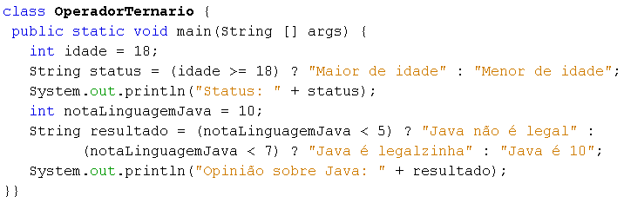
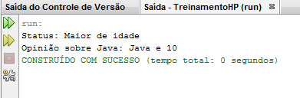
1. Operadores
Operador Ternário
Quais serão as saídas no código a seguir?

Slide 19
1. Operadores
Operadores Lógico
Em Java existem basicamente 6 operadores lógicos: &&, | |, &, |, ! e ^
Os operadores && (and) e | | (or) são usados para juntar pequenas expressão booleanas a fim de formar expressões booleanas maiores. Eles somente podem ser usados para avaliar valores booleanos.
Uma expressão com && será verdadeira se ambos os operandos forem verdadeiros
Ex: if((2 < 3) && (3 < 4) ) { //algum código }

Slide 20
1. Operadores
Operadores Lógico
Uma expressão com | | será verdadeira se pelo menos 1 dos operandos for verdadeiro
Ex: if((2 < 3) | | (5 < 4)) { //algum código }
Tanto o operador && como o operador | | trabalham em um esquema de avaliação curto-circuito. No caso do operador &&, se uma das expressões avaliadas já for falsa, as outras expressões não são avaliadas. No caso do operador | |, se uma das expressões avaliadas já for verdadeira, as outras expressões não são avaliadas.

Slide 21
1. Operadores
Operadores Lógico
Os operadores & e | funcionam da mesma forma que os operadores && e | | mas não realizam avaliação em curto-circuito, ou seja, esses operadores avaliam todas as expressões para depois resultarem em true ou false.
O operadores ^ (ou exclusivo) também avalia todos os operandos antes de resultar em true ou false. Quando ele é aplicado, somente produz true se o número de expressões booleanas verdadeiras for ímpar. Do contrário, produz false.

Slide 22
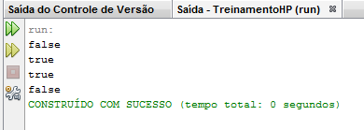
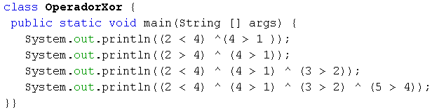
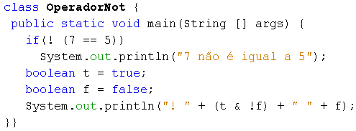
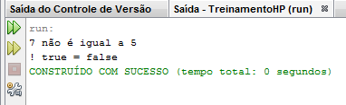
1. Operadores
Operadores Lógicos
Exemplos:
^ (ou exclusivo)
! (negação) retorna o oposto do valor atual de uma expressão booleana

Slide 23
?

